Slide 1
স্বাগতম

Slide 2
শিক্ষক পরিচিতি
মোহাঃ আব্দুল আহাদ
প্রধান শিক্ষক
মহারাজপুর সরকারি প্রাথমিক বিদ্যালয়
চাঁপাইনবাবগঞ্জ সদর, চাঁপাইনবাবগঞ্জ

Slide 3
পাঠ পরিচিতি
শ্রেনিঃ ৫ম
বিষয়ঃ প্রাথমিক বিজ্ঞান
অধ্যায়ঃ ৪র্থ
পাঠের শিরোনামঃ বায়ু
পাঠাংশঃ ১. দৈনন্দিন জীবনে বায়ু

Slide 4
শিখনফল
৫.১ দৈনন্দিন কাজে বায়ুর ব্যবহারের তালিকা করতে পারবে।
৫.২ বায়ু প্রবাহের ব্যবহার বলতে পারেবে।

Slide 5
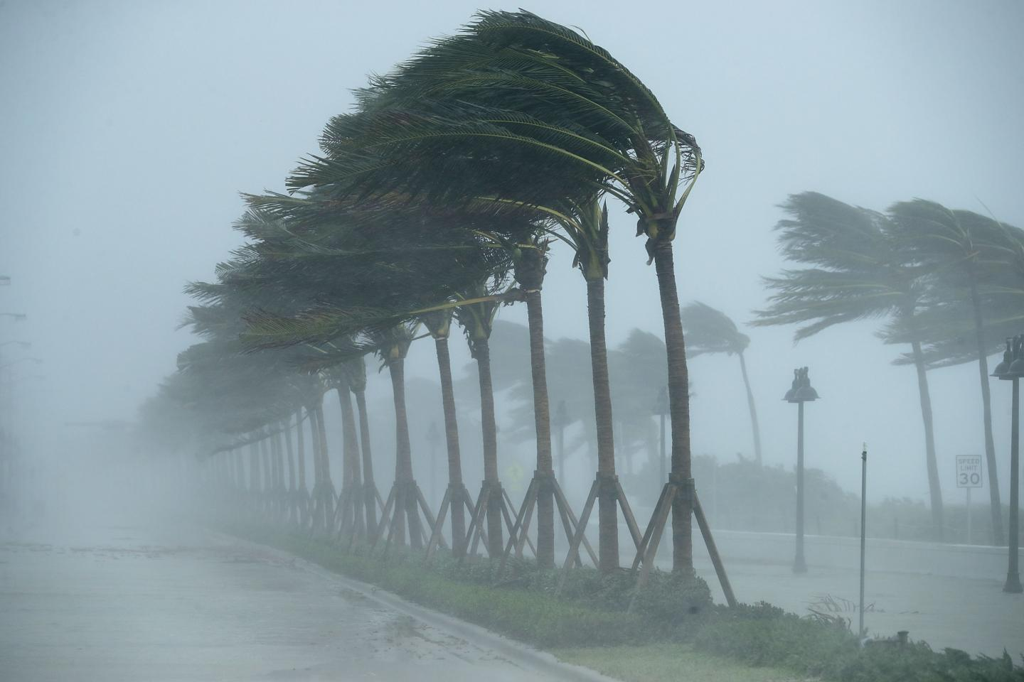
আবেগ সৃষ্টি

Slide 6
পূর্বজ্ঞান
১। বায়ু দেখা যায় কি?
২। তুমি কীভাবে বুঝবে বায়ু আছে?

Slide 7
পাঠ ঘোষণা ও শিরোনাম
আজ আমরা বায়ু সম্পর্কে আলোচনা করব। মানুষ দৈনন্দিন জীবনে কীভাবে বায়ু ব্যবহার করে ? এটিই আমাদের আজকের প্রশ্ন । বিভিন্ন কাজের মাধ্যমে আমরা এ প্রশ্নের উত্তর জানব।

Slide 8
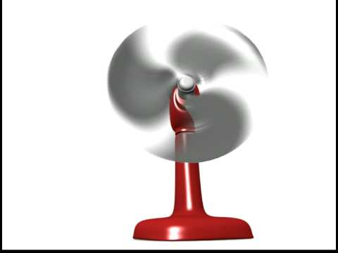
১। ছবিতে কি দেখছ ?
২। কেন আমরা ফ্যান ব্যবহার করি ?

Slide 9
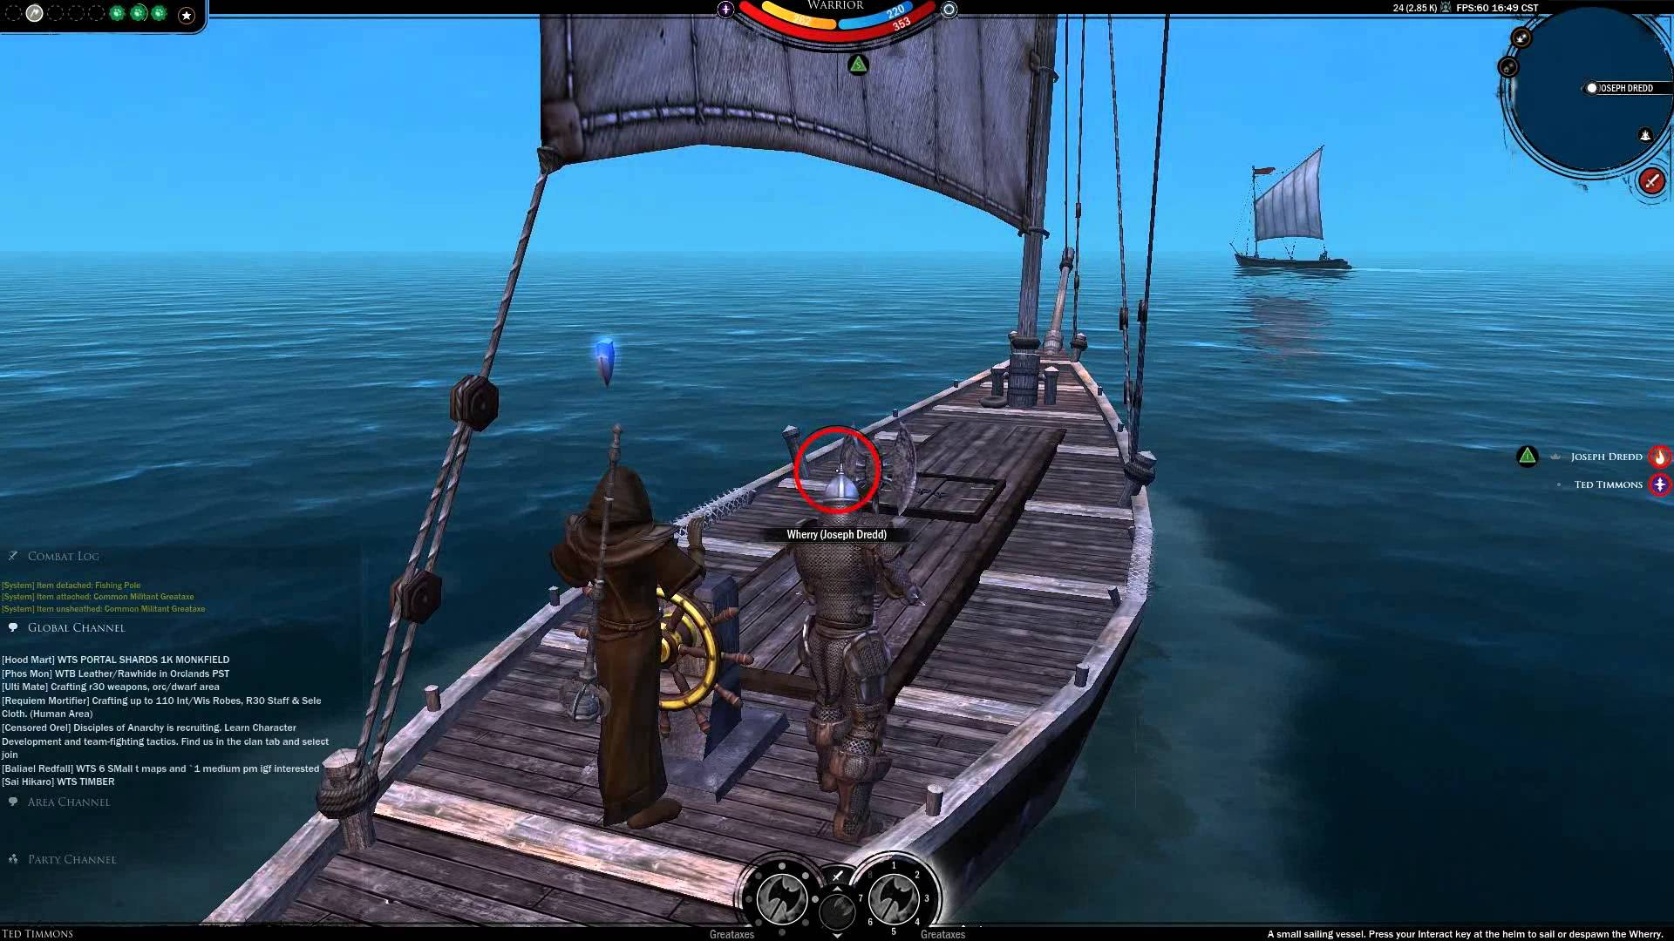
১। এটা কীসের ছবি ?
২। এটা কীভাবে চলে?

Slide 10
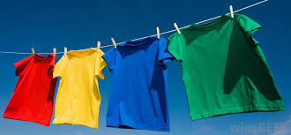
১। এটা কীসের ছবি ?
২। এটা কীভাবে শুকাচ্ছে?

Slide 11
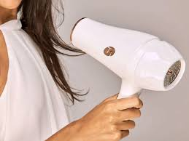
১। এটা কীসের ছবি ?
২। এটি কেন আমরা ব্যবহার করি ?

Slide 12
মূল্যায়ন
১। চিপসের প্যাকেটে কোন গ্যাস ব্যবহার করা হয় ?
২। তোমরা দৈনন্দিন জীবনে বায়ুর ৩টি ব্যবহার লিখ।
৩। ভেজা কাপড় যত দ্রুত সম্ভব শুকানো প্রয়োজন। কিন্তু বাইরে বৃষ্টি হচ্ছে । ঘরের ভেতরে কীভাবে আমরা দ্রুত কাপড় শুকাতে পারি ?

Slide 13
দলীয় কাজ
তোমরা ছয়টি দলে ভাগ হয়ে নিচের প্রশ্নটি আলোচনার মাধ্যমে লিখ।
১। তোমরা বায়ু কোথায় কোথায় ব্যবহার কর ?

Slide 14
বায়ুর ব্যবহার
আগুন নিভাতে
ইউরিয়া সার তৈরিতে
কোমল পানীয়তে ঝাঝালো ভাব ধরে রাখতে
ভেজা বস্তু শুকাতে

Slide 15
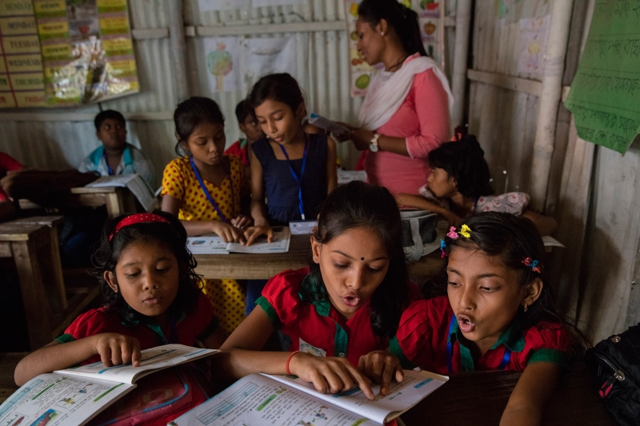
প্রত্যেকে পাঠ্য বই এর ২৫ পৃষ্ঠা খোল। পৃষ্ঠা ২৫ থেকে ২৬ পর্যন্ত নিরবে পড়।

Slide 16
তোমরা বাসাতে বায়ুকে কীভাবে ব্যবহার করছ তা লিখে আনবে

Slide 17
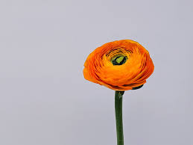
ধন্যবাদ ।

